Slide 1


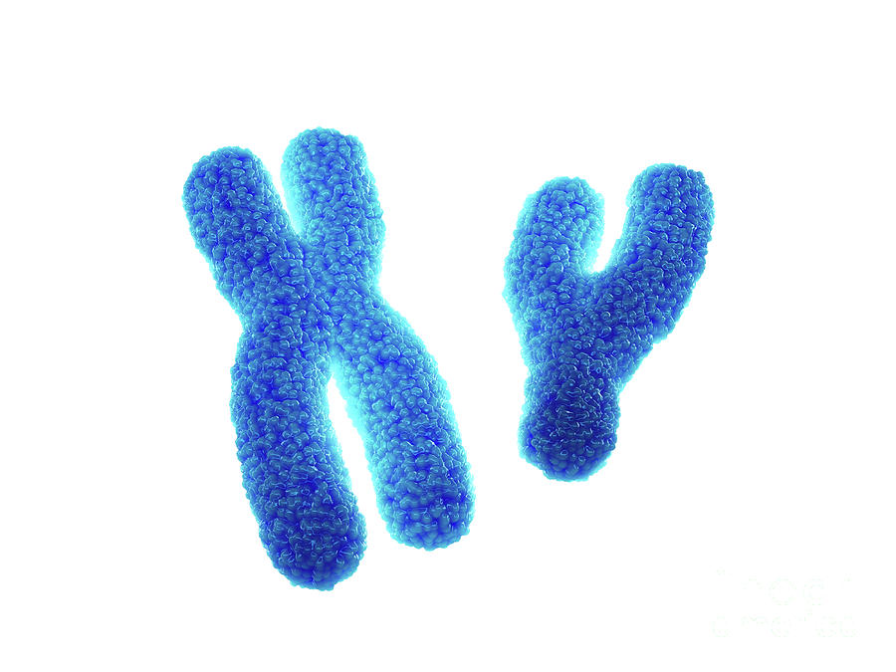
Αριστοτέλειο Πανεπιστήμιο Θεσσαλονίκης
Ιατρική Σχολή
Γ’ Παιδιατρική Κλινική
Διευθυντής: Καθηγητής Χ. Ανταχόπουλος
Διαταραχές Φυλετικής
Διαφοροποίησης
Φοιτήτριες ΣΤ΄ έτους: Αθανασία Γαζή
Μαρία Ζήδρου
Βαρβάρα Λεονταρίδου
Επιμέλεια: Ευγενία Ρουκά, Ειδικευόμενη ιατρός, Γ’ Παιδιατρική ΑΠΘ
Μαρία Φουρίκου, Παιδίατρος, Γ’ Παιδιατρική ΑΠΘ
Υπεύθυνος: Κωνσταντίνος Δ. Κολλιός, Καθηγητής Παιδιατρικής- Παιδιατρικής Νεφρολογίας ΑΠΘ
Θεσσαλονίκη, 29 Σεπτεμβρίου 2023

Slide 2
Περίγραμμα παρουσίασης
Παρουσίαση περιστατικού
Διαταραχές φυλετικής Διαφοροποίησης (DSD)
Φυσιολογική διαφοροποίηση του φύλου
Διερεύνηση
Θεραπεία
Διαταραχές 46,ΧΥ
Διαταραχές 46,ΧΧ
Ανεπάρκεια 21- Υδροξυλάσης
Testicular DSD
Sex chromosome DSD
Ovotesticular DSD
Διάγνωση

Slide 3
Περίγραμμα παρουσίασης
Παρουσίαση περιστατικού
Διαταραχές φυλετικής Διαφοροποίησης (DSD)
Φυσιολογική διαφοροποίηση του φύλου
Διερεύνηση
Θεραπεία
Διαταραχές 46,ΧΥ
Διαταραχές 46,ΧΧ
Ανεπάρκεια 21- Υδροξυλάσης
Testicular DSD
Sex chromosome DSD
Ovotesticular DSD
Διάγνωση

Slide 4
1ο περιστατικό - Σύνδρομο Frasier
Πρωτεϊνουρία νεφρωσικού τύπου & καρυότυπος 46, ΧΥ: ισχυρή κλινική υποψία γενετικού συνδρόμου
Γενετικός έλεγχος: μετάλλαξη IVS9 + 4C > T στο ιντρόνιο 9 του γονιδίου Wilm’s tumor supressor gene (WT1)
Διάγνωση συνδρόμου Frasier
Προγεννητικό υπερηχογράφημα:
golf ball sign καρδιακής κοιλότητας
Αμνιοπαρακέντηση: καρυότυπος 46, ΧΥ
Κατά την γέννηση: φυσιολογικά εξωτερικά γεννητικά όργανα θήλεως
Έναρξη αγωγής με λισινοπρίλη, κυκλοσπορίνη
6 ετών : γοναδεκτομή, δυσπλαστικές γονάδες
10 ετών: νεφρική βιοψία, FSGS
14 ετών: ΤΣΧΝΝ, νεφρική υποκατάσταση
Διερεύνηση πρωτεϊνουρίας
σε θήλυ 3 ετών
K. Kollios et al, Journal of Pediatric Hematology/Oncology 44(8):p 471-473, November 2022

Slide 5


2ο περιστατικό - 3β - HSD2 deficiency - Συγγενής υπερπλασία των επινεφριδίων
Περιγεννητικό ιστορικό : αμφίβολα γεννητικά όργανα, υποσπαδίας, δισχιδές όσχεο, ψηλαφητοί όρχεις
Οικογενειακό ιστορικό : γονείς
με συγγένεια 2ου βαθμού
3,5 ετών ( 2η προσέλευση ):
2o επεισόδιο επινεφριδικής κρίσης
Κορτιζόλη, DHEA
Τεστοστερόνη, Οιστραδιόλη
Γυναικομαστία και αδρεναρχή
8,5 ετών : προγραμματισμένος έλεγχος
Καμπύλες ΒΣ, ΜΣ, ΒΜΙ > 97η ΕΘ, προηγμένη οστική ηλικία, τεστοστερόνη
Γονιδιακός έλεγχος : Ομόζυγη μετάλλαξη
p. Lys36Ter στο γονίδιο HSD3B2, ετερόζυγη μετάλλαξη p. Val281Leu στο γονίδιο CYP21A2
15 ημέρες ζωής ( 1η προσέλευση ):
1o επεισόδιο επινεφριδικής κρίσης
Κορτιζόλη
ACTH, 17α - υδροξυπρογεστερόνη, DHEA, τεστοστερόνη
46, XY
Αγόρι, Ρομά, 8,5 ετών με πρώιμη αδρεναρχή
Fanis P, Neocleous V, Kosta K, Karipiadou A, Hartmann MF, Wudy SA, Karantaglis N, Papadimitriou DT, Skordis N, Tsikopoulos G, Phylactou LA, Roilides E, Papagianni M. J Pediatr Endocrinol Metab 2020 ; 34(1):131-136

Slide 6

ΟΡΙΣΜΟΣ
ΔΙΑΤΑΡΑΧΕΣ ΦΥΛΕΤΙΚΗΣ ΔΙΑΦΟΡΟΠΟΙΗΣΗΣ –
DISORDERS OF SEX DEVELOPMENT (DSD)
Συγγενείς καταστάσεις στις οποίες η ανάπτυξη του
χρωμοσωμικού, γοναδικού και ανατομικού φύλου είναι άτυπη
(Chicago Consensus, 2006)

Slide 7
Χρησιμοποιούμενοι όροι
ΠΑΛΙΟΙ ΟΡΟΙ | ΝΕΟΙ ΟΡΟΙ
Διάφυλο (intersex) | Διαταραχή φυλετικής διαφοροποίησης (Disorders of Sex Development)
Άρρεν ψευδερμφροδιτισμός | 46, ΧΥ DSD
Υπό-αρρενοποίηση ΧΥ άρρενος
Θήλυ ψευδερμαφροδιτισμός | 46, ΧΧ DSD
Αρρενποίηση ΧΧ θήλεος
Αληθής ψευδερμαφροδιτισμός | Ωοθηκορχική DSD
XX άρρεν ή ΧΧ αναστροφή φύλου | 46, ΧΧ ορχική DSD
XY αναστροφή φύλου | 46, ΧΥ πλήρης γοναδική δυσγενεσία

Slide 8
Χρησιμοποιούμενοι όροι
Παλιοί όροι
Νέοι όροι
Διάφυλο (Intersex)
Άρρεν ψευδερμαφροδιτισμός
Υπο- αρρενοποίηση XY άρρενος
Θήλυ ψευδερμαφροδιτισμός
Αρρενοποίηση ΧΧ θήλεος
Αληθής ψευδερμαφροδιτισμός
XX άρρεν ή ΧΧ αναστροφή φύλου
XY αναστροφή φύλου
Διαταραχή φυλετικής διαφοροποίησης
(Disorders of Sex Divelopment, DSD)
46, XY DSD
46, XX DSD
Ωοθηκορχική DSD
46, XX ορχική DSD
46, XY πλήρης γοναδική δυσγενεσία

Slide 9
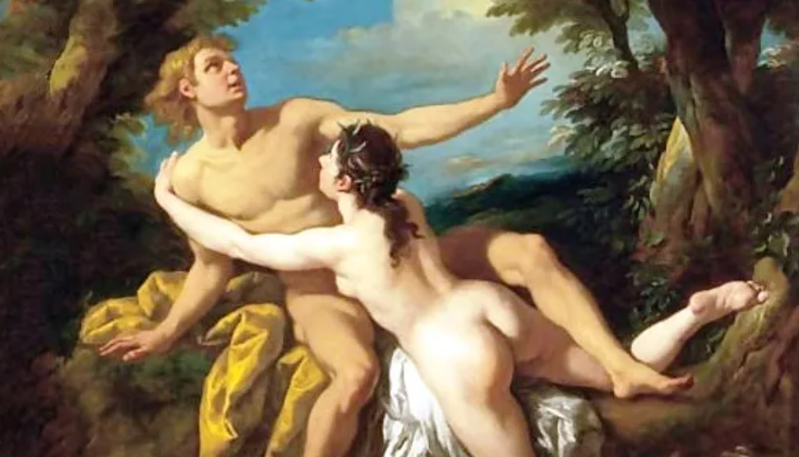
Ο Ερμαφρόδιτος ήταν πρόσωπο της μυθολογίας, γιος του Ερμή και της Αφροδίτης.
Όταν είδε τον Ερμαφρόδιτο η Σαλμακίδα νύμφη, τον ερωτεύτηκε και θέλησε να τον κάνει δικό της...
https://www.mixanitouxronou.gr/pos-o-ermafroditos-egine-misos-andras-ke-misos-gineka

Slide 10
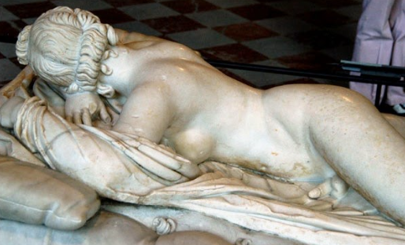
Ο κοιμώμενος Ερμαφρόδιτος, Μουσείο Λούβρου, Παρίσι

Slide 11
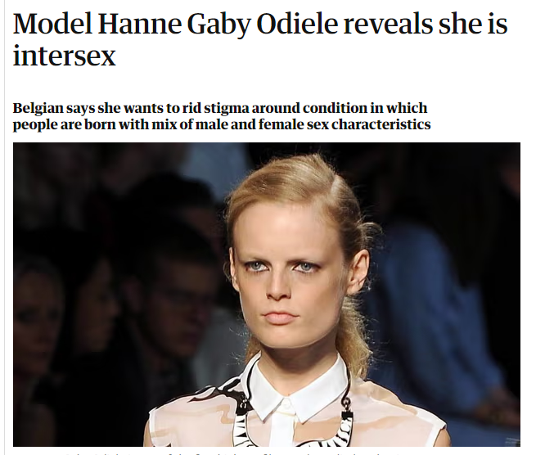
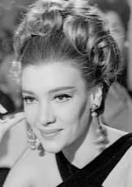
ΕΠΙΔΗΜΙΟΛΟΓΙΑ
Συχνότητα : 1 / 4.500 γεννήσεις

Slide 12
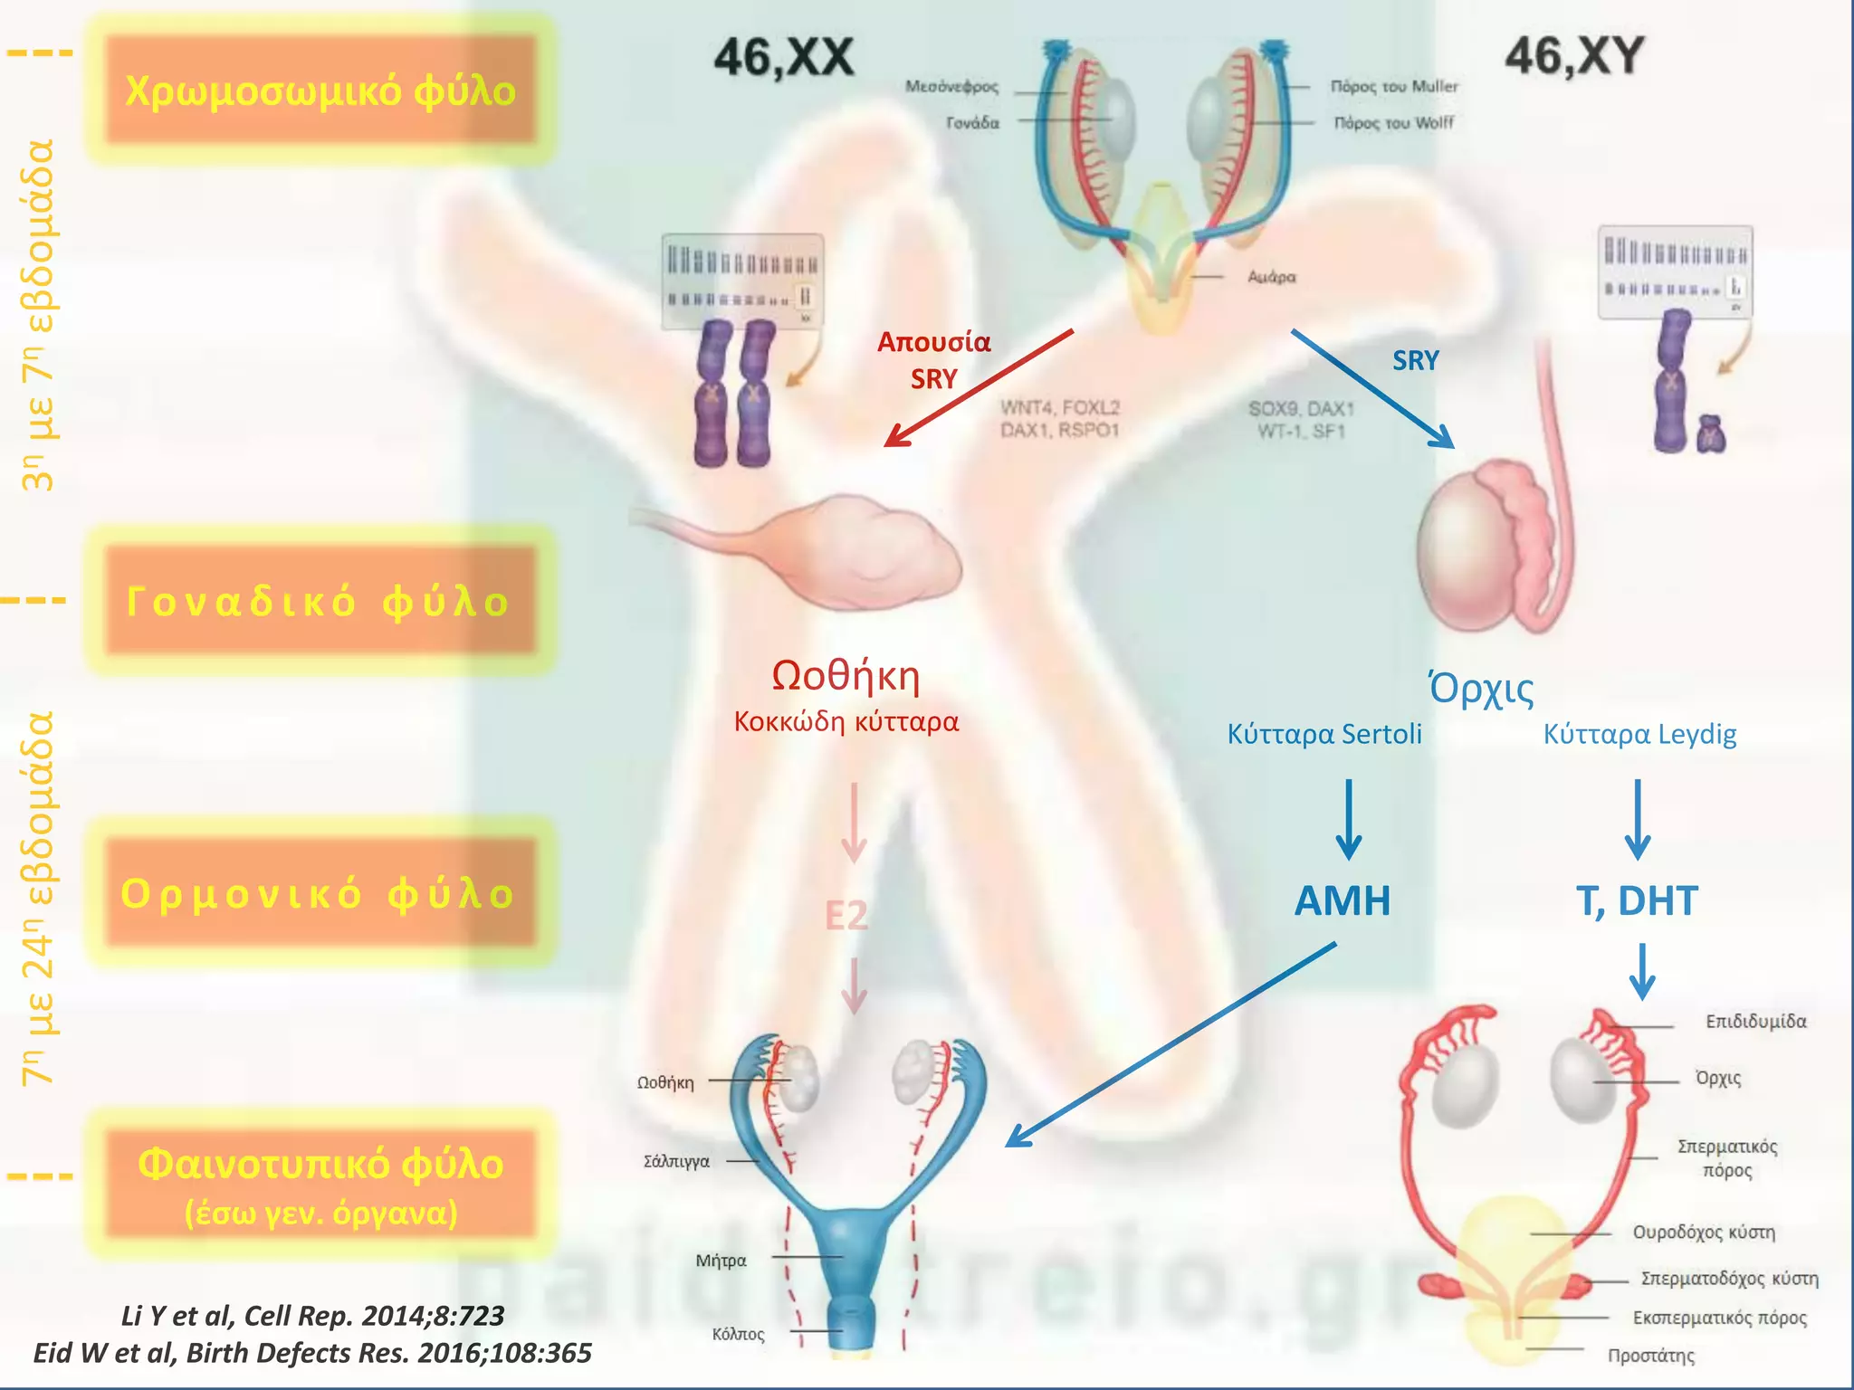
ΦΥΣΙΟΛΟΓΙΚΗ ΔΙΑΦΟΡΟΠΟΙΗΣΗ ΤΟΥ ΦΥΛΟΥ
(I)
Γονίδιο Sex-defining Region (SRY):
εδράζεται στο Y χρωμόσωμα
μαζί με τα προϊόντα άλλων γονιδίων κατευθύνει την αδιαφοροποίητη γονάδα να γίνει όρχις, μέσω της ρύθμισης της διαφοροποίσησης των κυττάρων Sertoli
Anti-mullerian Hormone (AMH):
παράγεται από τα κύτταρα Sertoli
προκαλεί την υποχώρηση του συστήματος των παραμεσονεφρικών πόρων από τους οποίους σχηματίζονται τα γυναικεία έσω γεννητικά όργανα

Slide 13
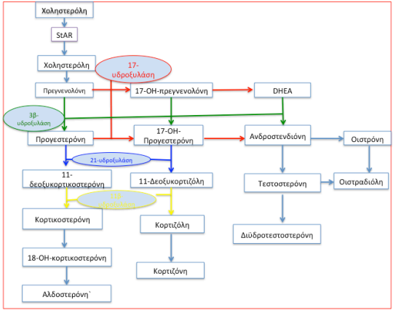

ΦΥΣΙΟΛΟΓΙΚΗ ΔΙΑΦΟΡΟΠΟΙΗΣΗ ΤΟΥ ΦΥΛΟΥ
(II)
Τεστοστερόνη:
η παραγωγή της ξεκινάει την όγδοη εβδομάδα της κύησης από τα κύτταρα Leydig
προάγει την αναπτυξη του πόρου του Wolf προς επιδιδυμίδα, σπερματικό πόρο και σπερματοδόχο κύστη
Διυδροτεστοστερόνη:
απαραίτητη για την ανάπτυξη των έξω γεννητικών οργάνων του άρρενος

Slide 14





ΔΙΕΡΕΥΝΗΣΗ
Άρρεν με κρυψορχία άμφω και μη ψηλαφητούς όρχεις
Άρρεν με μήκος πέους
< 2-2,5 cm
Άρρεν με κρυψορχία και άπω υποσπαδία
Άρρεν με score εξωτερικής αρρενοποίησης < 11
Ποια νεογνά πρέπει να ελέγχονται για DSD;
Θήλυ με οσχεοποίηση
Θήλυ με κλειτοριδομεγαλία και μάζα στην βουβωνική χώρα
Ασυμφωνία φαινότυπου - προγεννητικού καρυότυπου
Οικογενειακό ιστορικό DSD

Slide 15
ΔΙΑΓΝΩΣΗ
Προγεννητικά
Ιστορικό
Υπερηχογράφημα
Αντιστοιχία καρυότυπου- φαινότυπου
Συγγένεια γονέων
Ιστορικό αιφνίδιων θανάτων βρεφών
Σημεία αρρενοποίησης στην μητέρα
Λήψη φαρμάκων κατά την κύσηση
Φυσική εξέταση
Σταδιοποίσηση εξωτερικών γεννητικών οργάνων κλίμακες Prader, Quigley
Μέτρηση μήκους πέους/ κλειτορίδας
( > 2 - 2,5 cm και < 1 cm, αντίστοιχα)
Πρωκτογεννητική απόσταση
Scοre εξωτερικής αρρενοποίησης
( < 11 απαιτεί διερεύνηση)
Έργαστηριακός έλεγχος
Ηλεκτρολύτες
Τεστοστερόνη- Διύδροτεστοστερόνη
17 - υδρόξυ προγεστερόνη
Απεικονιστικός έλεγχος
ΠΡΟΣΟΧΗ!
Μέτρηση μετά την 4η μέρα,
έως τότε μπορεί να είναι φυσιολογικά αυξημένη.
Κοιλιακό και πυελικό υπερηχογράφημα
(πρώτης γραμμής απεικονιστικές εξετάσεις)
MRΙ πυέλου, genogram βάσει ενδείξεων

Slide 16

ΚΑΤΑΣΤΑΣΕΙΣ ΠΟΥ ΥΠΟΔΥΟΝΤΑΙ ΑΜΦΙΒΟΛΑ ΓΕΝΝΗΤΙΚΑ ΟΡΓΑΝΑ
Προωρότητα
Εμβύθιση πέους
Υποσπαδίας
Επισπαδίας
Περρίσεια οσχεοπεϊκής πτυχής

Slide 17



ΘΕΡΑΠΕΙΑ
Αντιμετώπιση από ομάδα ειδικών:
Παιδο-ενδοκρινολόγος
Παιδο- ουρολόγος
Παιδο- χειρουργός
Κλινικός ψυχολόγος
Γενετιστής
Θεραπεία ορμονικής υποκατάστασης
Χειρουργική θεραπεία

Slide 18
Περίγραμμα παρουσίασης
Παρουσίαση περιστατικού
Διαταραχές φυλετικής Διαφοροποίησης (DSD)
Φυσιολογική διαφοροποίηση του φύλου
Διερεύνηση
Θεραπεία
Διαταραχές 46,ΧΥ
Διαταραχές 46,ΧΧ
Ανεπάρκεια 21- Υδροξυλάσης
Testicular DSD
Sex chromosome DSD
Ovotesticular DSD
Διάγνωση

Slide 19
ΔΙΑΤΑΡΑΧΕΣ 46, ΧΥ

Slide 20
ΑΙΤΙΑ
Διαταραχές ανάπτυξης των όρχεων
Πλήρης ή μερική γοναδική δυσγενεσία
(γονίδια SRY, SOX9, SFI, WT1, DHH, κ.λπ.)
Σύνδρομο ορχικής υποστροφής (vanishing testis)
Ωοθηκορχική DSD
Διαταραχές σύνθεσης/ δράσης ανδρογόνων
Σύνδρομο αντίστασης στα ανδρογόνα (π.χ. CAIS, PAIS)
Ανεπάρκεια 3β-υδροξυστεροειδικής δευδρογονάσης 2
Ανεπάρκεια 17α- υδροξυλάσης/ 17,20 λυάσης
Ανεπάρκεια 17β- υδροξυστεροειδικής δευδρογονάσης
Ανεπάρκεια 5α-ρεδουκτάσης
Ανεπάρκεια οξειδορεδουκτάσης Ρ450 (POR)
Ανεπάρκεια υποδοχέα LH (π.χ. Απλασία κυττάρων Leydig, υποπλασία)
Συγγενής λιποειδής υπερπλασία επινεφριδίων
Φάρμακα και περιβαλλοντικοί παράγοντες
Άλλα
Διαταραχές ΑΜΗ και υποδοχέα
(Σύνδρομο παραμονής πόρου Muller)
Σοβαρός υποσπαδίας

Slide 21
ΑΙΤΙΑ
Διαταραχές ανάπτυξης των όρχεων
Πλήρης ή μερική γοναδική δυσγενεσία
(γονίδια SRY, SOX9, SFI, WT1, DHH, κ.λπ.)
Σύνδρομο ορχικής υποστροφής (vanishing testis)
Ωοθηκορχική DSD
Διαταραχές σύνθεσης/ δράσης ανδρογόνων
Σύνδρομο αντίστασης στα ανδρογόνα (π.χ. CAIS, PAIS)
Ανεπάρκεια 3β-υδροξυστεροειδικής δευδρογονάσης 2
Ανεπάρκεια 17α- υδροξυλάσης/ 17,20 λυάσης
Ανεπάρκεια 17β- υδροξυστεροειδικής δευδρογονάσης
Ανεπάρκεια 5α-ρεδουκτάσης
Ανεπάρκεια οξειδορεδουκτάσης Ρ450 (POR)
Ανεπάρκεια υποδοχέα LH (π.χ. Απλασία κυττάρων Leydig, υποπλασία)
Συγγενής λιποειδής υπερπλασία επινεφριδίων
Φάρμακα και περιβαλλοντικοί παράγοντες
Άλλα
Διαταραχές ΑΜΗ και υποδοχέα
(Σύνδρομο παραμονής πόρου Muller)
Σοβαρός υποσπαδίας

Slide 22
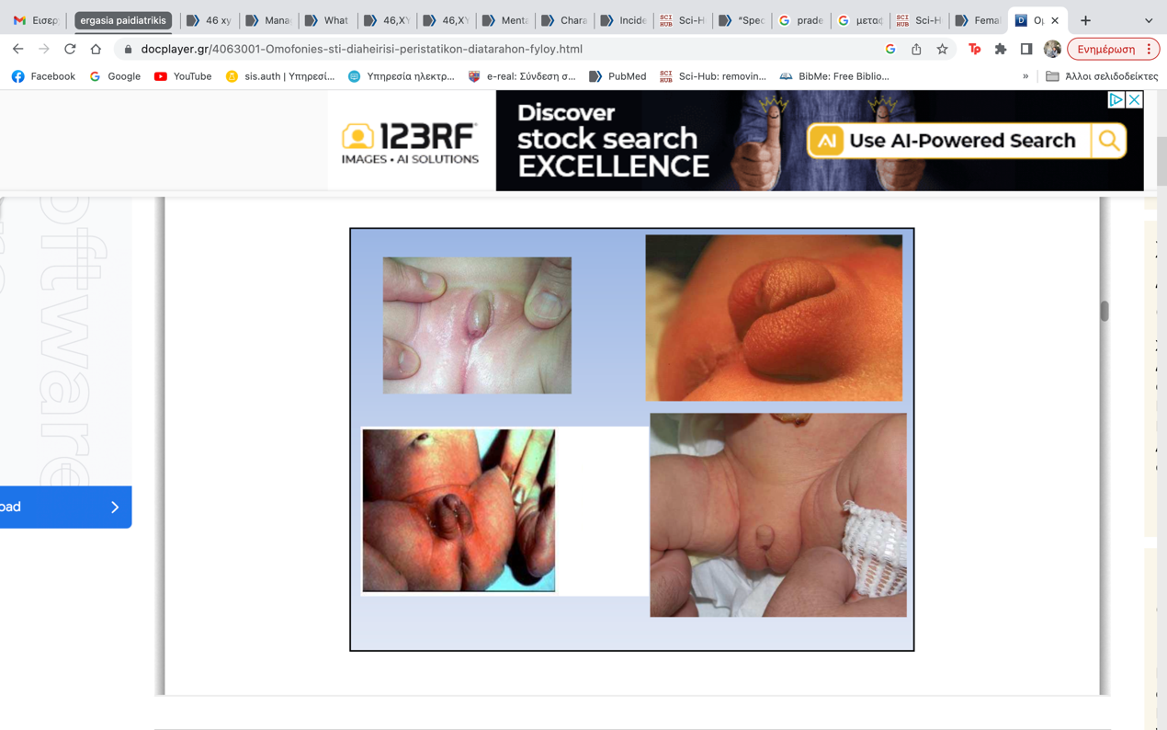
ΦΑΙΝΟΤΥΠΟΣ
Aμφίβολα
Aμφίβολα ή γυναικεία εξωτερικά γεννητικά όργανα
Παρουσία ή απουσία δομών Muller
Ανδρικές γονάδες
Γυναικομαστία
Γοναδοβλάστωμα και/ή διηθητικός όγκος γεννητικών κυττάρων (20-30%)
→υψηλότερος κίνδυνος στο σύνδρομο μερικής αντίστασης στα ανδρογόνα (PAIS)
Ανώμαλη ήβη ή πρωτοπαθής αμηνόρροια
Κυκλική αιματουρία σε άνδρα
Βουβωνοκήλη σε γυναίκα
Υπογονιμότητα
Φαινότυπος μεταξύ θηλυκού και αρσενικού
πχ πεόμορφη δομή (μικρό πεος (<1,9 εκ)/ κλειτοριδομεγαλία), σύγκλειση των μεγάλων χειλέων κα.
Notes:
Δυσχεδές όσχεο

Slide 23
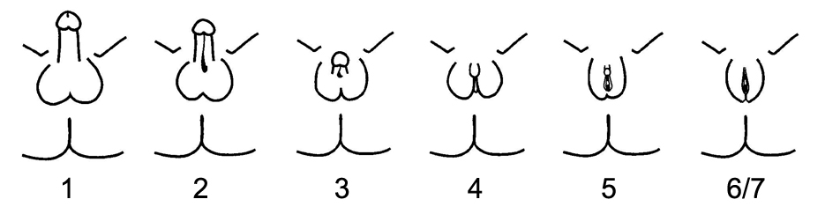
ΚΛΙΜΑΚΑ QUIGLEY
Βαθμός θηλεοποίησης των γεννητικών οργάνων
Βαθμός | 1 | 2/3 | 4 | 5 | 6/7
Χαρακτηρι-στικά | Φαινοτυπικά άρρενες με όρχεις και γυναικομαστία | Μικροφαλλία, υποσπαδίας, ένας ή 2 όρχεις | Αμφίβολα γεννητικά όργανα | Κλειτορίδα, τυφλός κόλπος, τρίχωση | Φαινοτυπικά θηλυκά, τυφλός κόλπος, κλειτορίδα, γυναικεία φωνή, μαζικός αδένας Στον 6, δευτερογενής τρίχωση
Αντίσταση στα ανδρογόνα | Ήπια Mild androgen insensitivity syndrome (MAIS) | Μερική Partial androgen insensitivity syndrome (PAIS) |  |  | Πλήρης Complete androgen insensitivity syndrome (CAIS)

Slide 24
Οικογενειακό Ιστορικό
Περιγεννητικό Ιστορικό
ΔΙΑΓΝΩΣΗ
Πλήρης φυσική εξέταση

Slide 25
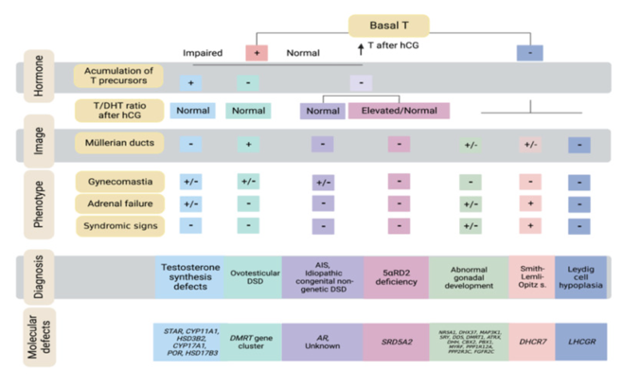
ΔΙΑΓΝΩΣΤΙΚΟΣ ΑΛΓΟΡΙΘΜΟΣ 46, ΧΥ DSD
(I)
Βασικές μετρήσεις της LH, της FSH, της ινχιμπίνης Β,
της αντι-Mullerian ορμόνης (AMH) και των στεροειδών.
Domenice, S., Batista, R. L., Arnhold, I. J. P., Sircili, M. H., Costa, E. M. F., & Mendonca, B. B. (2022). 46,XY Differences of Sexual Development. In K. R. Feingold (Eds.) et. al., Endotext. MDText.com, Inc.
Notes:
Η διαγνωστική προσέγγιση του DSD περιλαμβάνει όπως βλέπουμε σε αυτόν τον αλγόριρθμο μετρήσεις ορμονών, απεικόνιση, κυτταρογενετικές και μοριακές μελέτες.
Η απεικονιση κυρίως γίνεται με το Υπερηχογράφημα αλλα μπορει να βοηθησει και η κυστεοουρηθρογραφία κα η μαγνητική τομογραφία

Slide 26
ΔΙΑΓΝΩΣΤΙΚΟΣ ΑΛΓΟΡΙΘΜΟΣ 46, ΧΥ DSD
(II)
Σε ¾ των περιπτώσεων, τα ακριβή αίτια παραμένουν άγνωστα!
ΤΟ ΜΕΛΛΟΝ:
Με τις μεθόδους Νext- generation sequencing, περισσότερα από 1 γονίδια μπορούν να μελετηθούν ταυτόχρονα με ακρίβεια σε συντομότερο χρόνο και φθηνότερα
Domenice, S., Batista, R. L., Arnhold, I. J. P., Sircili, M. H., Costa, E. M. F., & Mendonca, B. B. (2022). 46,XY Differences of Sexual Development. In K. R. Feingold (Eds.) et. al., Endotext. MDText.com, Inc.
Notes:
Δεκάδες γονίδια, όπως AR, NR5A1, MAP3K1, SRD5A2, κ.λπ. φαινεται να εμπλέκονται, όμως μέχρι σήμερα, στα ¾ των περιπτώσεων, τα ακριβή αίτια παραμένουν άγνωστα, υποδηλώνοντας ότι εμπλέκονται και άλλα γονίδια που δεν έχουν ακόμη ανακαλυφθεί.
Οι μεθοδοι NGS αποτελουν το μελλον της διαγνωσης καθως

Slide 27
> 90%
ΠΡΟΣΔΙΟΡΙΣΜΟΣ ΦΥΛΟΥ
Πλήρης γοναδική δυσγενεσία (CGD)
Πλήρης αντίσταση στα ανδρογόνα (CAIS)
Μερική γοναδική δυσγενεσία (PGD), Μερική αντίσταση στα ανδρογόνα (PAIS)
25%
Έχουν γυναικείο φαινότυπο,
ανατρέφονται και ως θήλυ άτομα.
H πιο δύσκολη ομάδα,
δυσφορία φύλου.
Notes:
Όλα τα προηγούμενα συμβάλλουν και στον προσδιορισμό του φύλου ανατροφής του παιδιού
25% των ατόμων αυτων Εμφανίζουν δυσφορία φύλου δηλαδη είναι δυσαρεστημενα ανεξαρτητα από το φυλο ανατροφης που επιλεχθηκε

Slide 28
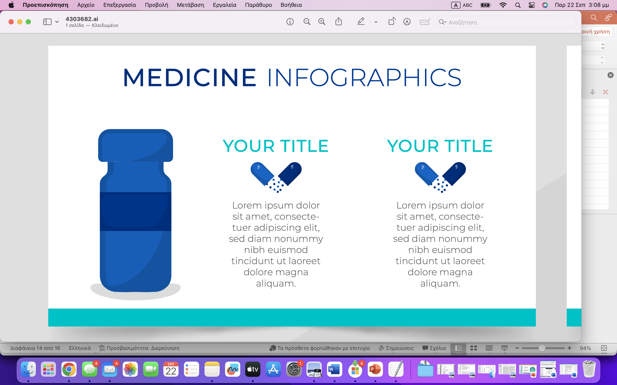
ΘΕΡΑΠΕΙΑ
(I)
Κοινωνικό φύλο θήλεος
Κοινωνικό φύλο άρρενος
Oρμονική
0,07–0,3 mg συζευγμένου οιστρογόνου στα 9–11 χρόνια per os ή διαδερμικά
Αφού αναπτυχθεί ο μαστός
0,625 –1,25 mg/ημέρα
5–10 mg οξική μεδροξυπρογεστερόνη (1-12^{η} μερα/μήνα)
Μεταξύ 10 -11 ετών:
μακράς δράσης εστέρες τεστοστερόνης
IΜ : 25–50 mg/μήνα
Σε αντίσταση στα ανδρογόνα:
250–500 mg δύο φορές/ εβδομάδα
για 6 μήνες
Aύξηση μεγέθους πέους, δευτερογενών χαρακτηριστικών
Έπειτα, 200–250 mg κάθε
2 εβδομάδες
Τοπικό τζελ DHT
Notes:
και προστίθενται 5–10 mg οξικής μεδροξυπρογεστερόνης για να προκληθεί έμμηνος ρύση.
Η χρήση του τοπικού τζελ DHT διυδροτεστοστερονης για την αύξηση του μεγέθους του πέους με το πλεονέκτημα ότι δεν προκαλεί γυναικομαστία, προάγει την ταχύτερη αύξηση και δεν έχει καμία επίδραση στην ωρίμανση των οστών.

Slide 29
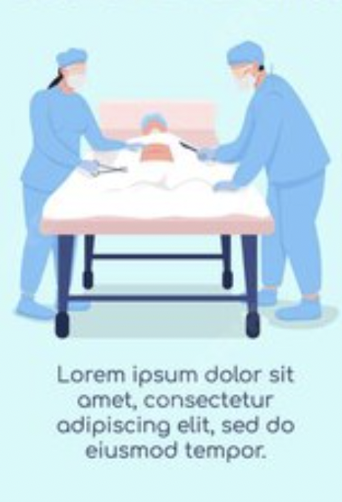
ΘΕΡΑΠΕΙΑ
(II)
Πλαστική
Γοναδεκτομή
Ανάπτυξη επαρκών εξωτερικών γεννητικών οργάνων και αφαίρεση εσωτερικών δομών ακατάλληλων για το κοινωνικό φύλο.
Συνειδητή απόφαση
Αμφοτερόπλευρη
Πριν από την εφηβεία→ Αποφυγή εκφυλισμού του δυσγενετικού ιστού
Εξαίρεση αποτελεί η λειτουργική και εύκολα προσβάσιμη σε ψηλάφηση και απεικονιστικές μελέτες γονάδα- ετήσια επανάληψη!
Xειρουργική
  Κολποπλαστική, κλειτοριδοπλαστική και αιδοιοπλαστική.
  Διόρθωση του υποσπαδία με ορθοφαλοπλαστική και ουρηθροπλαστική, οσφυοπλαστική και ορχιδοπηξία

Slide 30

ΘΕΡΑΠΕΙΑ
(III)
Γονείς→ κατανόηση της κατάστασης, προσδιορισμός του φύλου ανατροφής και ουσιαστική υποστήριξη του παιδιού.
Παιδιά→ θέματα ταυτότητας, αυτοεκτίμησης αλλά και στιγματισμού

Slide 31
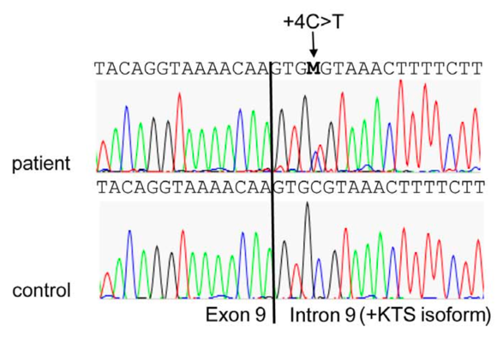
ΣΥΝΔΡΟΜΟ FRASIER- ΔΙΑΤΑΡΑΧΗ WT1 ΓΟΝΙΔΙΟΥ
WT1
Θέση ματίσματος
Hersmus, R.,et al.(2012). A 46,XY female DSD patient with bilateral gonadoblastoma, a novel SRY missense mutation combined with a WT1 KTS splice-site mutation. PLoS ONE, 7(7).
Notes:
Το γονίδιο WT1 παράγει μια πρωτεΐνη «παράγοντα μεταγραφής.» −KTS που ενεργοποιεί και «απενεργοποιεί» άλλα γονίδια που ρυθμίζουν τον τρόπο με τον οποίο αναπτύσσονται τα κύτταρα που αποτελούν το ουρογεννητικό σύστημα.
Συνήθως προκαλείται από σημειακές μεταλλάξεις που επηρεάζουν τις θέσεις ματίσματος στο ιντρόνιο 9 του γονιδίου WT1. πχ όπως βλεπουμε εδώ Στη θεση +4C>T

Slide 32
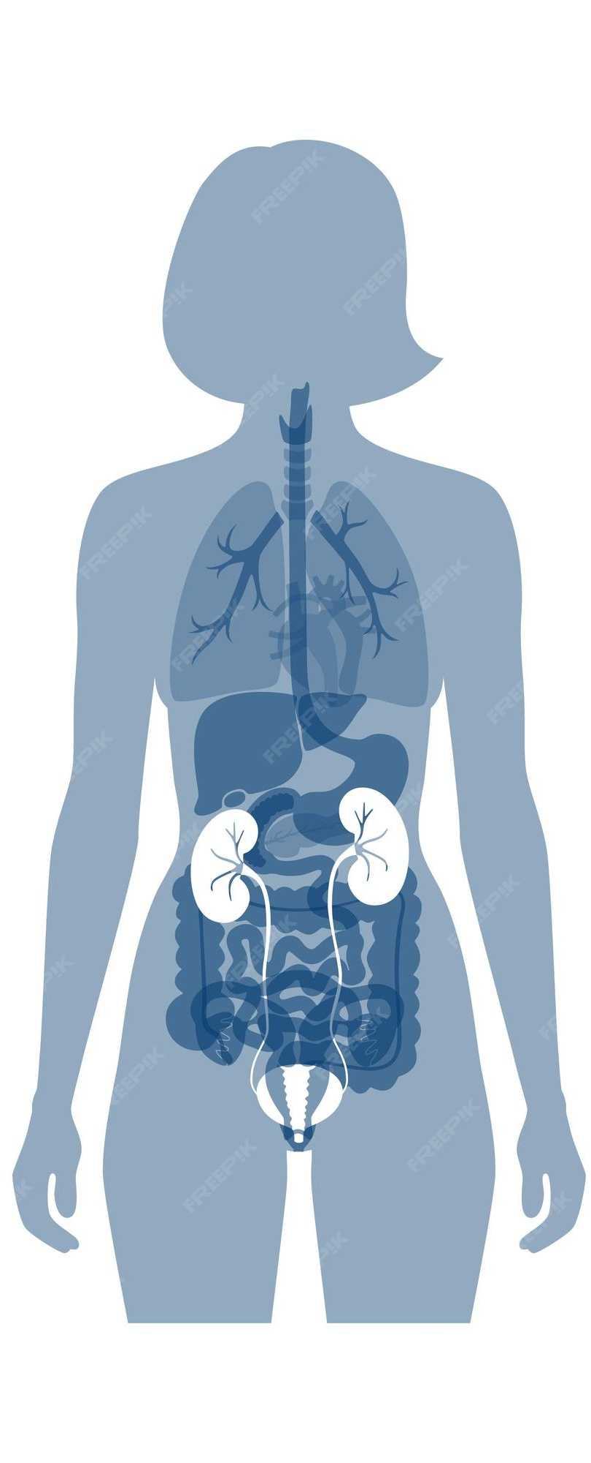
ΚΛΙΝΙΚΗ ΕΙΚΟΝΑ σ. Frasier
Εξαιρετικά σπάνιο γενετικό σύνδρομο
(< 150 περιπτώσεις)
Συνήθως στην εφηβεία, σπάνια σε μικρότερα παιδιά (μικρότερο παράδειγμα μόλις 6 μηνών)
Καθυστερημένη εφηβεία ή πρωτοπαθής αμηνόρροια
Καρυότυπος ΧΥ
Πλήρως Δυσγενετικές γονάδες
Νεφροπάθεια
Γοναδοβλάστωμα αμφω και δυσγερμίνωμα
Φυσιολογικά εξωτερικά γυναικεία γεννητικά όργανα ή αμφίβολα

Slide 33
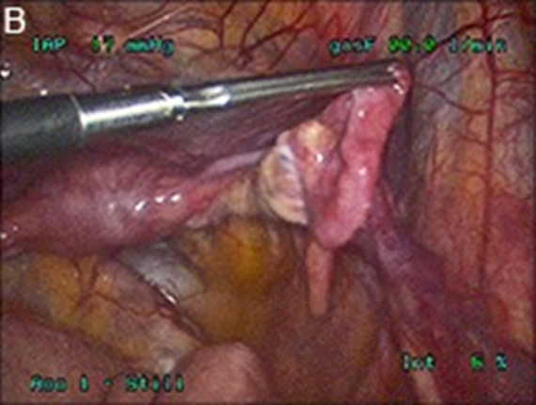
ΚΛΙΝΙΚΗ ΕΙΚΟΝΑ σ. Frasier
Εξαιρετικά σπάνιο γενετικό σύνδρομο
(< 150 περιπτώσεις)
Συνήθως στην εφηβεία, σπάνια σε μικρότερα παιδιά (μικρότερο παράδειγμα μόλις 6 μηνών)
Καθυστερημένη εφηβεία ή πρωτοπαθής αμηνόρροια
Καρυότυπος ΧΥ
Νεφροπάθεια
Φυσιολογικά εξωτερικά γυναικεία γεννητικά όργανα ή αμφίβολα
Faried, Ahmad & Faried, LS. (2011). RHOC (ras homolog gene family, member C). Atlas of Genetics and Cytogenetics in Oncology and Haematology.

Slide 34
ΚΛΙΝΙΚΗ ΕΙΚΟΝΑ σ. Frasier
Εξαιρετικά σπάνιο γενετικό σύνδρομο
(< 150 περιπτώσεις)
Συνήθως στην εφηβεία, σπάνια σε μικρότερα παιδιά (μικρότερο παράδειγμα μόλις 6 μηνών)
Καθυστερημένη εφηβεία ή πρωτοπαθής αμηνόρροια
Καρυότυπος ΧΥ
Πλήρως Δυσγενετικές γονάδες
Νεφροπάθεια
Γοναδοβλάστωμα αμφω και δυσγερμίνωμα
Φυσιολογικά εξωτερικά γυναικεία γεννητικά όργανα ή αμφίβολα

Slide 35

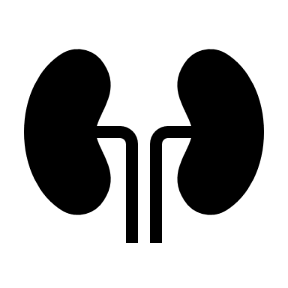

ΚΛΙΝΙΚΗ ΕΙΚΟΝΑ σ. Frasier
Νεφροπάθεια
Κορτικοανθεκτικό νεφρωσικό σύνδρομο
Παιδική ηλικία
2-3^{η} δεκαετία
Επίμονη πρωτεϊνουρία!
Υπολευκωματιναιμία, οίδημα και υπερλιπιδαιμία
Νεφρική νόσος τελικού σταδίου
Notes:
-Η νεφροπάθεια είναι το χαρακτηριστικό γνώρισμα της νόσου. Αναπτύσσεται κατά την παιδική ηλικία και παρουσιάζεται ως επίμονη πρωτεϊνουρία και στη συνέχεια ως Κορτικοανθεκτικό νεφρωσικό σύνδρομο (SRNS) με υπολευκωματιναιμία, οίδημα και υπερλιπιδαιμία. και εξελίσσεται βραδέως σε νεφρική νόσο τελικού σταδίου (ESRD) στη δεύτερη ή τρίτη δεκαετία της ζωής.

Slide 36
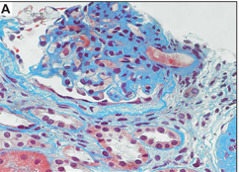
ΝΕΦΡΙΚΗ ΒΙΟΨΙΑ
Η διάγνωση τίθεται συχνά κατά την αξιολόγηση των περιπτώσεων πρωτοπαθούς αμηνόρροιας σε ασθενείς με νεφρωσικό σύνδρομο ή νεφρική ανεπάρκεια που αναμένουν μεταμόσχευση νεφρού όπου ο καρυότυπος είναι 46 XY.
Εστιακή τμηματική σπειραματοσκλήρυνση
ή νόσος ελαχίστων αλλοιώσεων
Faried, Ahmad & Faried, LS. (2011). RHOC (ras homolog gene family, member C). Atlas of Genetics and Cytogenetics in Oncology and Haematology.

Slide 37
ΘΕΡΑΠΕΙΑ
Δεν υπάρχει επί του παρόντος τυπική θεραπεία για το σύνδρομο Frasier
Για την ύφεση της πρωτεϊνουρίας: χαμηλή δόση κυκλοσπορίνης, ARB , ACE-I ή και συνδυασμός αυτών
Προφυλακτική αμφοτερόπλευρη γοναδεκτομή (μπορεί να είναι λαπαροσκοπική)
Συχνά αιμοκάθαρση και μεταμόσχευση νεφρού (λίγα δεδομένα)
Χημειοθεραπεία σε όγκους γεννητικών κυττάρων.

Slide 38
Περίγραμμα παρουσίασης
Παρουσίαση περιστατικού
Διαταραχές φυλετικής Διαφοροποίησης (DSD)
Φυσιολογική διαφοροποίηση του φύλου
Διερεύνηση
Θεραπεία
Διαταραχές 46,ΧΥ
Διαταραχές 46,ΧΧ
Ανεπάρκεια 21- Υδροξυλάσης
Testicular DSD
Sex chromosome DSD
Ovotesticular DSD
Διάγνωση

Slide 39
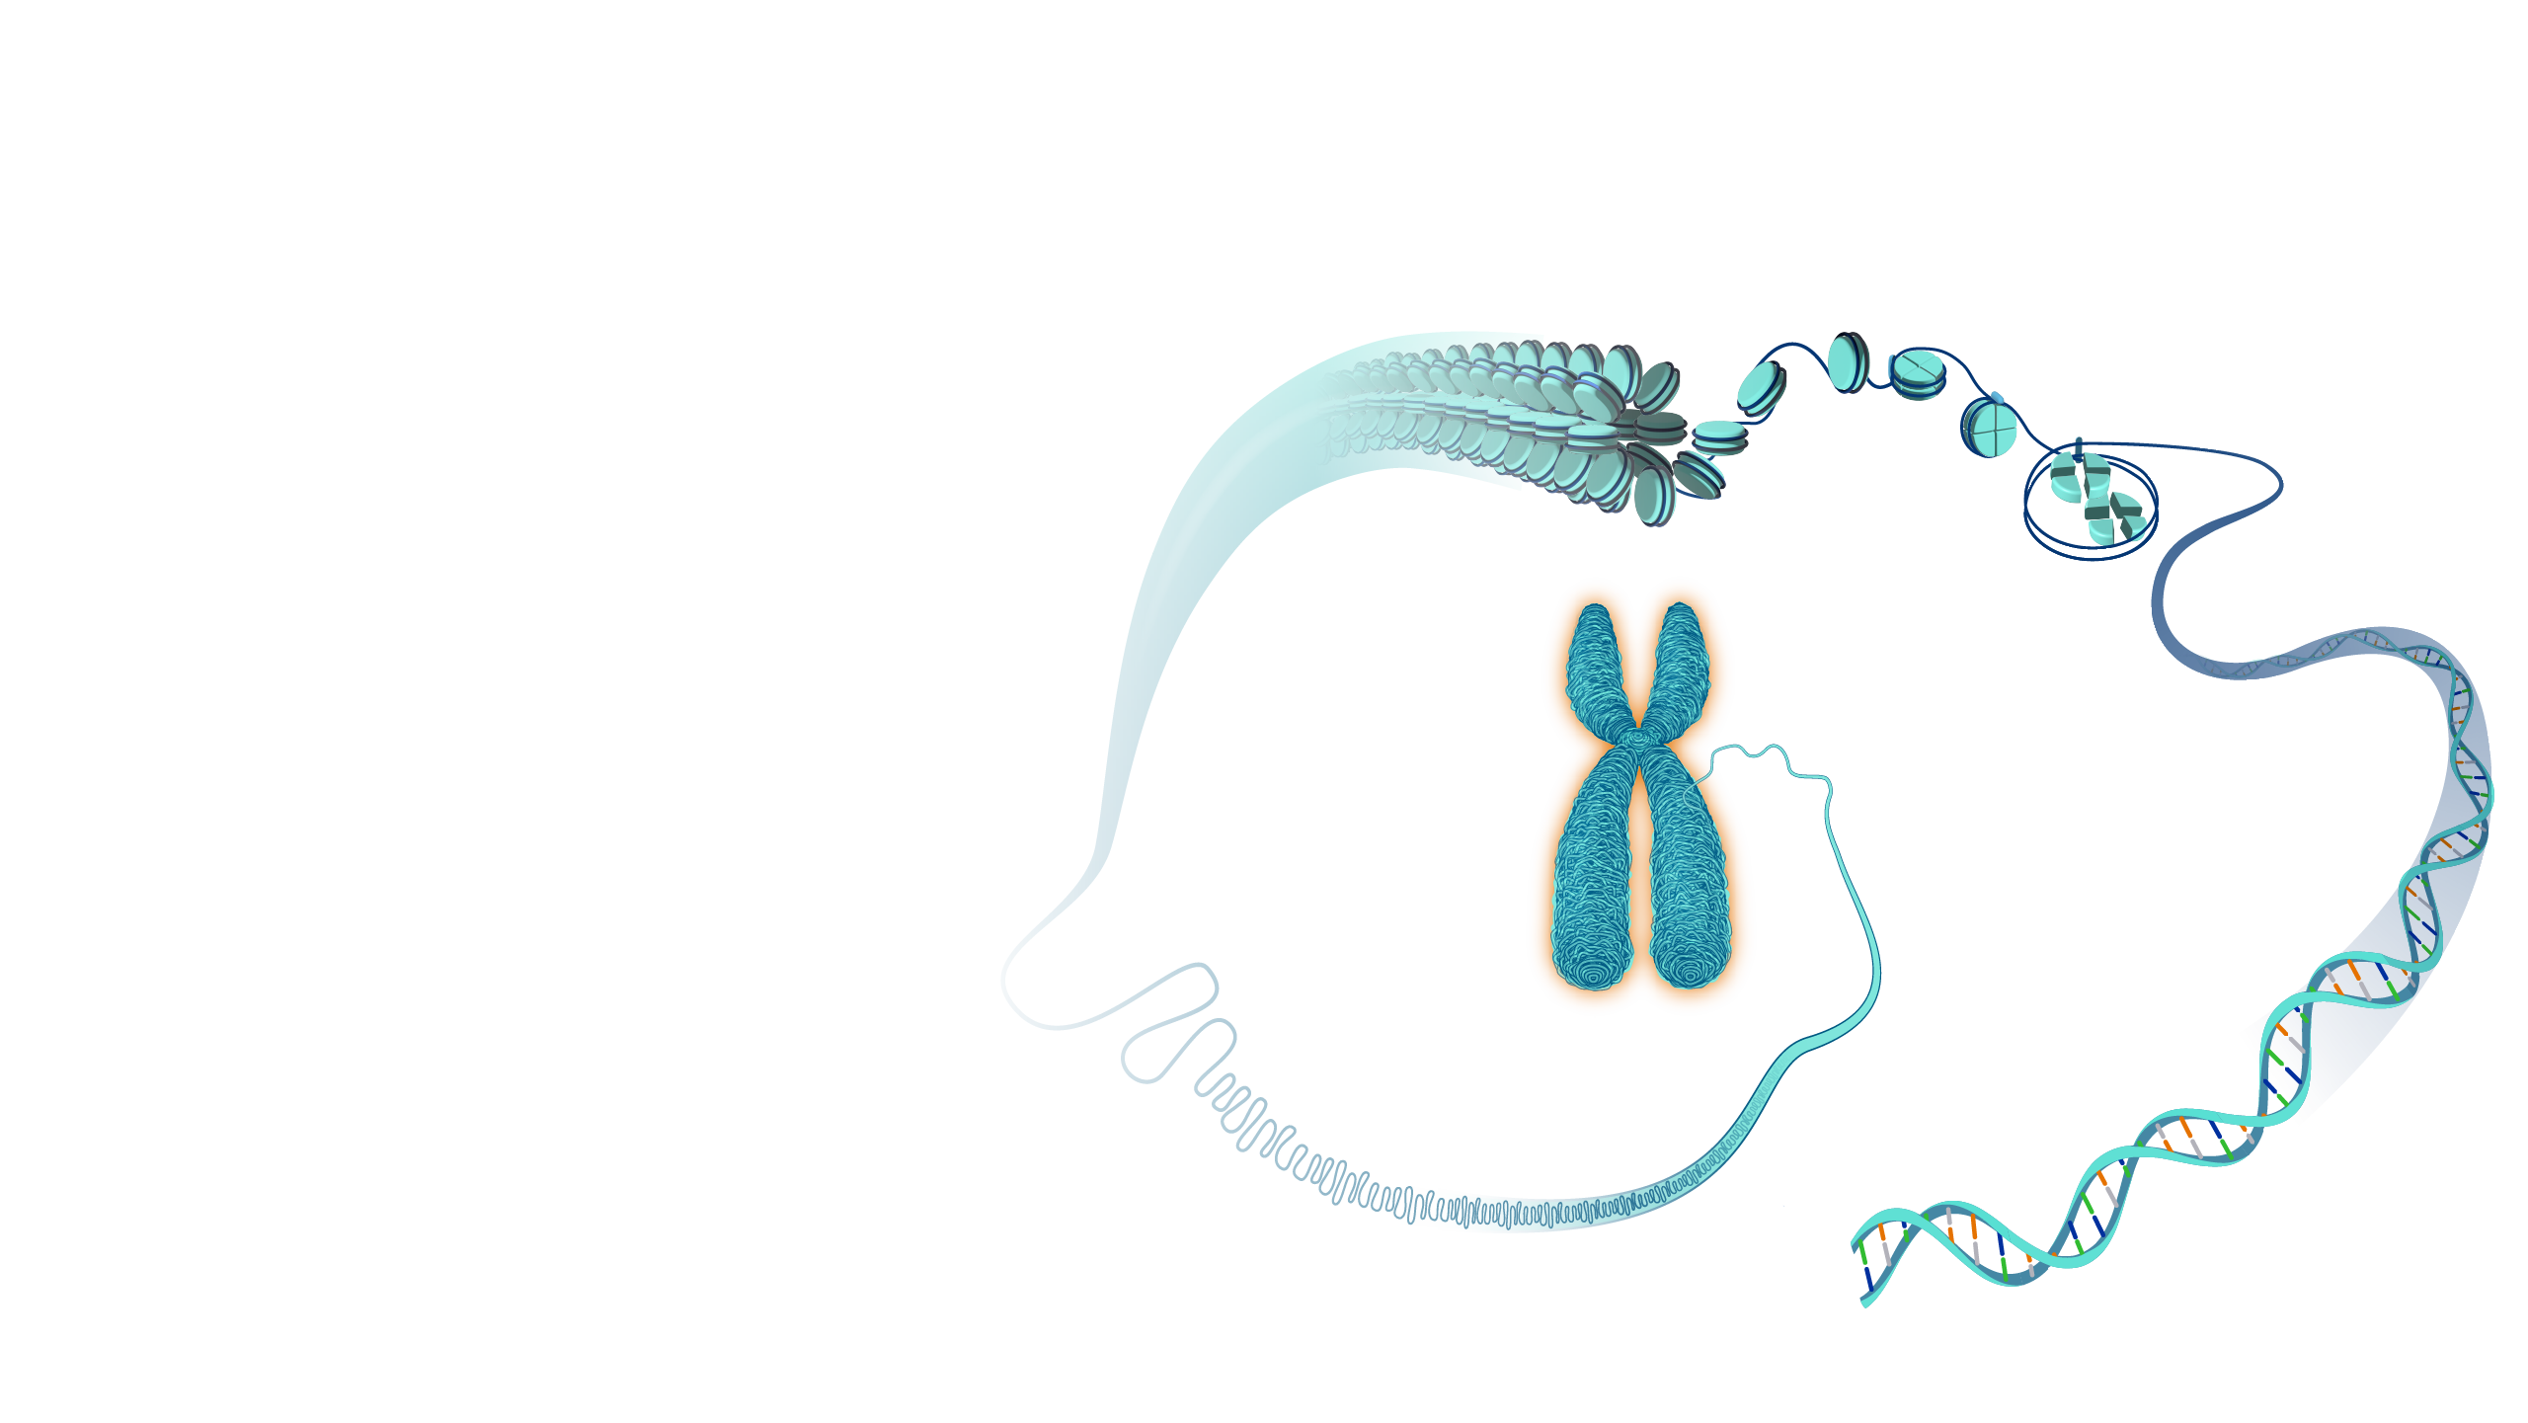
ΔΙΑΤΑΡΑΧΕΣ 46, ΧX
ΔΙΑΤΑΡΑΧΕΣ 46, XX

Slide 40
ΑΙΤΙΑ
Έκθεση σε ανδρογόνα
Συγγενής υπερπλασία των επινεφριδίων (ανεπάρκεια 21-Υδροξυλάσης,11β-Υδροξυλάσης, 3β-Υδροξυστεροιδικής δευδρογενάσης ΙΙ)
Ανεπάρκεια αρωματάσης
Ανεπάρκεια οξειδορεδουκτάσης του κυτοχρώματος Ρ450
Παθολογικό γονίδιο του υποδοχέα των γλυκοκορτικοειδών
Ωοθηκικοί όγκοι που παράγουν ανδρογόνα
όγκοι των επινεφριδίων που παράγουν ανδρογόνα,
φάρμακα (ανδρογόνα, προγεστερινοειδή)
Διαταραχές της ωοθηκικής ανάπτυξης
ΧΧ γοναδική δυσγενεσία
Testicular DSD
Σχετιζόμενη με ουρογεννητικό γαστρεντερικό
Cloacal exstrophy
MURCS association
Σύνδρομο Mayer-Rokitansky-Küster-Hauser
SRY positive
SOX9, SOX3 ή SOX10 μεταλλάξεις
Μετάλλαξη του υποδοχέα της FSH
Μεταλλάξεις NR5A1, BMP15, PSMC3IP, MCM9, SOHLH1, NUP107, MRPS22, and ESR2
Μητρικής προέλευσης

Slide 41
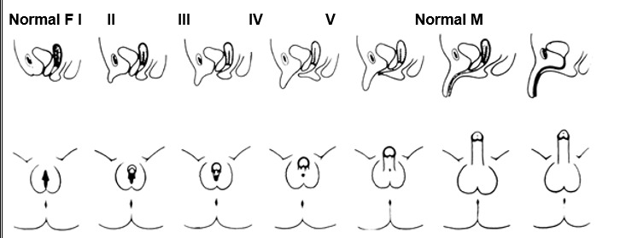
ΚΛΙΜΑΚΑ PRADER
FEMALE
I
II
III
IV
V
MALE
Βαθμός | 1 | 2 | 3 | 4 | 5
Χαρακτηριστικά | Φαινοτυπικά θήλεα, με κλειτοριδο- μεγαλία | Κλειτοριδο-μεγαλία με οπίσθια συνένωση χειλέων | Μεγάλη αύξηση κλειτορίδας, σχεδόν πλήρης οπίσθια συνένωση χειλέων, κοινός ουρογεννητικός κόλπος | Εκβολή ουρογεννητικού κόλπου στη βάση της κλειτορίδας, πλήρης οπίσθια συνένωση χειλέων | Φαινοτυπικά άρρενες, εκβολή ουρογεννητικού κόλπου στην κορυφή της κλειτορίδας που έχει μέγεθος πέους, πλήρης συνένωση χειλέων (σαν όσχεο χωρίς περιεχόμενο)

Slide 42
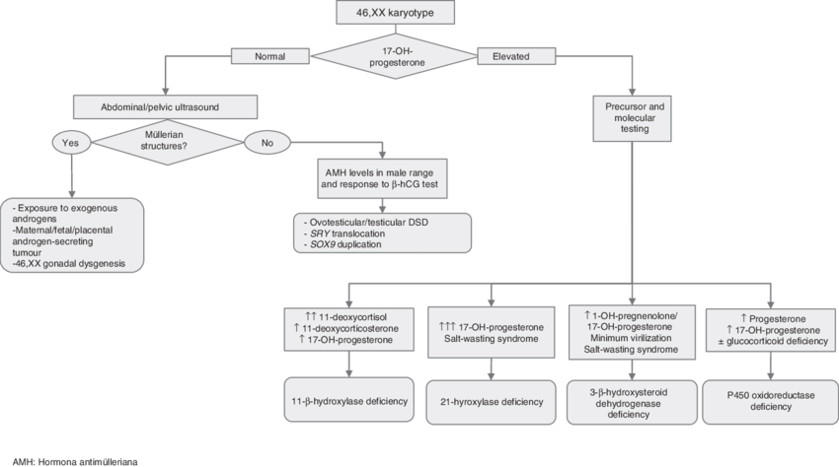
ΔΙΑΓΝΩΣΤΙΚΟΣ ΑΛΓΟΡΙΘΜΟΣ

Slide 43
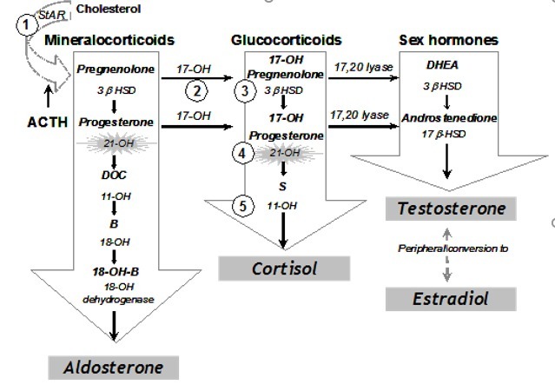
Ανεπάρκεια 21-Υδροξυλάσης
Το πιο συχνό αίτιο συγγενούς υπερπλασίας των επινεφριδίων
95% των 46ΧΧ DSD
1:15.000 νεογνά
μεταλλάξεις του γονιδίου CYP21A2 (6p21.3)

Slide 44
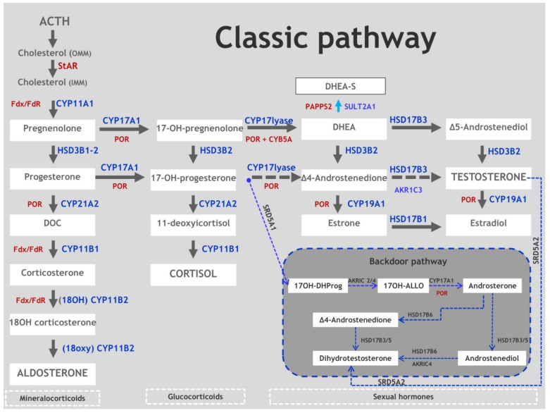

Slide 45

ΚΛΙΝΙΚΗ ΕΙΚΟΝΑ ΣΕ ΑΝΕΠΑΡΚΕΙΑ 21-ΥΔΡΟΞΥΛΑΣΗΣ
Μη κλασσικός τύπος (ήπια ενζυμική ανεπάρκεια)
Κλινική διαφοροποίηση κατά την εφηβεία
Πρώιμη ήβη, υπερτρίχωση, ακμή, ήπια κλειτοριδική υπερτροφία,
αμηνόρροια, ολιγομηνόρροια, υπογονιμότητα
Απλή αρρενοποίηση (μερική ενζυμική ανεπάρκεια)
Αμφίβολα μέχρι και άρρενα γεννητικά όργανα
Αύξηση μεγέθους κλειτορίδας
Συνένωση των πρόσθιων χειλέων
Μη ψηλαφητές γονάδες (άδειο όσχεο)
Υπερτρίχωση σε βρέφική ηλικία
Κοντό ανάστημα(πρώιμη σύγκλειση επιφύσεων)
Τύπος salt-wasting (σοβαρή ενζυμική ανεπάρκεια)
Νεογνικός θάνατος λόγω ανεπάρκειας αλδοστερόνης

Slide 46
ΘΕΡΑΠΕΙΑ
Ανεπάρκεια κορτιζόλης:
Υδροκορτιζόνη 15–20 mg/m²/ημέρα διαιρεμένη σε τρεις δόσεις
(τήρηση κιρκάδιου ρυθμού έκκρισης κορτιζόλης)
Ανεπάρκεια αλδοστερόνης:
Θεραπεία υποκατάστασης με μεταλλοκορτικοειδή συνήθως με φλουδροκορτιζόνη,
0,15–0,3 mg/m²/ημέρα
Αντιανδρογόνα:
Οξική κρυπτοτερόνη ή σπιρονολακτόνη 50–100 mg/ημέρα από το στόμα
Χειρουργική θεραπεία:
κολποπλαστική, νευροαγγειακή κλειτοριδοπλαστική

Slide 47

Testicular DSD
46,ΧΧ 1:20.000 των DSD
Στο 90% θετικό γονίδιο SRY (μετάθεση στο Χ χρωμόσωμα) ή διπλασιασμός SOX9, SOX3 ή SOX10
Κοινωνικό φύλο σχεδόν πάντα αρσενικό
Παρουσία όρχεων σε 46, ΧΧ ασθενείς (αλλά με αζωοσπερμία και επακόλουθη ανεπάρκεια τεστοστερόνης), απουσία παραγώγων Muller και φυσιολογικά ή μερικές φορές άτυπα εξωτερικά γεννητικά όργανα (15% των περιπτώσεων).
Υποπλασία όρχεων, χαμηλό κατά την εφηβεία, υπογονιμότητα
(χαμηλότερος όγκος όρχεων λόγω αζωοσπερμίας)
Θεραπεία υποκατάστασης με τεστοστερόνη

Slide 48
Περίγραμμα παρουσίασης
Παρουσίαση περιστατικού
Διαταραχές φυλετικής Διαφοροποίησης (DSD)
Φυσιολογική διαφοροποίηση του φύλου
Διερεύνηση
Θεραπεία
Διαταραχές 46,ΧΥ
Διαταραχές 46,ΧΧ
Ανεπάρκεια 21- Υδροξυλάσης
Testicular DSD
Sex chromosome DSD
Ovotesticular DSD
Διάγνωση

Slide 49
Sex chromosome DSD:
Ανευπλοειδία φυλετικού χρωμοσώματος ή μωσαϊκισμοί φυλετικών χρωμοσωμάτων
Ovotesticular DSD:
Παρουσία ωοθηκικού και ορχικού ιστού
Turner (45,X ή 45,X0)
Klinefelter (47,XXY)
Swyer (46,XY)
45,X/46,XY μωσαϊκισμός (ποικίλη γοναδική δυσγενεσία)
46,ΧΧ/46,ΧΥ χιμαιρισμός
46,ΧΧ/46,ΧΥ χιμαιρισμός
45,X/46,XY μωσαϊκισμός (ποικίλη γοναδική δυσγενεσία)
46, XX
46, XY

Slide 50
Turner
Klinefelter
1 στις 2000 - 2500 γεννήσεις ζώντων γυναικών
Καρυότυπος 45,Χ
Φαινοτυπικά θήλυ
Εμφανίζουν ανεπάρκεια οιστρογόνων, στοιχειώδη γεννητική ράβδωση ωοθηκών, είτε καθυστερημένη έναρξη της εφηβείας είτε αμηνόρροια και στειρότητα
Φαινότυπος: χαμηλό ανάστημα, αυξημένος κίνδυνος πολλαπλών διαταραχών/ παθήσεων: καρδιοπάθεια, λεμφοίδημα χεριών και ποδιών, πεταλοειδής νεφρός, ευρύ στήθος με μεγάλη απόσταση θηλών, χαμηλή γραμμή τριχοφυΐας, χαμηλά πρόσφυση ωτών
Θεραπεία: αυξητική ορμόνη, οιστρογονοθεραπεία, παρακολούθηση για καρδιακές και νεφρικές ανωμαλίες
1 στις 1000 έως 1 στις 1500 γεννήσεις
Καρυότυπος 47,ΧΧΥ (46, XY/47, XXY και 48, XXXY)
Φαινοτυπικά άρρεν
Εμφανίζουν μικρούς όρχεις και πέος λόγω ίνωσης που προκαλεί υπολειτουργία με απώτερη επιπλοκή την υπογονιμότητα
Φαινότυπος: ψηλό ανάστημα, γυναικομαστία, μικροί όρχεις και πέος, προβλήματα γονιμότητας, αζωοσπερμία, καθυστέρηση λόγου και κινητικών δεξιοτήτων στο 50% έως 75% των περιπτώσεων, υποτονία με υπερκινητικότητα
Θεραπεία: εργοθεραπεία, θεραπεία με τεστοστερόνη, εξαγωγή σπερματοζωαρίων από τους όρχεις (micro-TESE) για εξωσωματική γονιμοποίηση

Slide 51
Σύνδρομο Swyer
1 στις 80000 γεννήσεις
Καρυότυπος: 46,ΧΥ
Φαινοτυπικά: θήλυ
Αίτια: SRY, MAP3K1, DHH, NR5A1
Φαινότυπος: θήλεα γεννητικά όργανα (μήτρα, κόλπος, σάλπιγγες), γοναδική δυσγενεσία (απλασία ωοθηκών και αντικατάσταση από ουλώδη ιστό), πρωτοπαθής αμμηνόροια
Κοινωνικό φύλο: συνήθως γυναικείο
Θεραπεία:
  ορμονική υποκατάσταση με οιστρογόνα,
  χειρουργική αφαίρεση δυσπλαστικών γονάδων (↑ κίνδυνος κακοήθειας)

Slide 52
Ovotesticular DSD
46,ΧΧ/46,ΧΥ χιμαιρισμός, μωσαϊκισμός 46, XX/46, XY και 46, XX και 46, XY
90% αρνητικό SRY, υπερέκφραση SOX9, SOX10, SOX3, έλλειψη RSPO1, WNT4, μεταλλάξεις NR5A1 και WT1
3 μορφές:
ορχικός ιστός (σπερματοφόροι σωληνίσκοι) και ωοθηκικός ιστός (ωοθυλακικές δομές που περιέχουν ωοκύτταρα) υπάρχουν σε καθεμία από τις δύο γονάδες
ένας όρχις στη μία πλευρά και ωοθήκη στην άλλη
ένας ωοθηκοόρχις στη μία πλευρά και ωοθήκη ή όρχις από την άλλη
Συνήθως, ο ιστός των όρχεων είναι δυσγενετικός και ο ιστός των ωοθηκών είναι φυσιολογικός
Φαινότυπος: εξαρτάται από το ποσοστό του ιστού των ωοθηκών και των όρχεων
Σε ωοθηκική επικράτηση θήλυ φαινότυπος με υπερτροφία της κλειτορίδας και πιθανή οπίσθια συνένωση χειλέων
Σε ορχική επικράτηση άρρεν φαινότυπος, αλλά με υποσπαδία ή κρυψορχία

Slide 53

Take home messages
(I)
Οι DSD είναι μια ευρεία, ετερογενής ομάδα και μπορεί να είναι αποτέλεσμα εκτροπής από την φυσιολογική διαδικασία διαφοροποίησης του φύλου σε οποιοδήποτε επίπεδο
Εκτός από εμφανείς περιπτώσεις αμφίβολων γεννητικών οργάνων, DSD μπορούν να εμφανιστούν και με πιο άτυπες εκδηλώσεις, όπως μη ανάπτυξη δευτερογενών χαρακτηριστικών του φύλου

Slide 54
Take home messages
(II)
Η έγκαιρη διάγνωση είναι ζωτικής σημασίας λόγω ανάγκης καθορισμού του φύλου και υψηλού κινδύνου ανάπτυξης γοναδοβλαστώματος
Η βέλτιστη φροντίδα των ασθενών με DSD απαιτεί μια διεπιστημονική ομάδα
Η ψυχολογική υποστήριξη ασθενών και οικογενειών είναι ύψιστης σημασίας

Slide 55
Βιβλιογραφία
Alan, C., Altundas, R., Topaloglu, N., Hacivelioglu, S. O., Kocoglu, H., & Ersay, A. R. (2013). Disorders of sex development. Revista Internacional de Andrología, 11(3), 100–106.
Bache, M., Dheu, C., Doray, B., Fothergill, H., Soskin, S., Paris, F., Sultan, C., & Fischbach, M. (2010). Frasier syndrome, a potential cause of end-stage renal failure in childhood. Pediatric nephrology (Berlin, Germany), 25(3), 549–552.
Domenice, S., Batista, R. L., Arnhold, I. J. P., Sircili, M. H., Costa, E. M. F., & Mendonca, B. B. (2022). 46,XY Differences of Sexual Development. In K. R. Feingold (Eds.) et. al., Endotext. MDText.com, Inc.
Fanis P, Neocleous V, Kosta K, Karipiadou A, Hartmann MF, Wudy SA, Karantaglis N, Papadimitriou DT, Skordis N, Tsikopoulos G, Phylactou LA, Roilides E, Papagianni M. J Pediatr Endocrinol Metab 2020 ; 34(1):131-136
Hersmus, R.,et al.(2012). A 46,XY female DSD patient with bilateral gonadoblastoma, a novel SRY missense mutation combined with a WT1 KTS splice-site mutation. PLoS ONE, 7(7).
Huang, Y. C., Tsai, M. C., Tsai, C. R., & Fu, L. S. (2021). Frasier Syndrome: A Rare Cause of Refractory Steroid-Resistant Nephrotic Syndrome. Children (Basel, Switzerland), 8(8), 617.
K. Kollios et al, Journal of Pediatric Hematology/Oncology 44(8):p 471-473, November 2022
Miller-Hodges E. (2016). Clinical Aspects of WT1 and the Kidney. Methods in molecular biology (Clifton, N.J.), 1467, 15–21.
Özen, S., Onay, H., Atik, T., Solmaz, A. E., Özkınay, F., Gökşen, D., & Darcan, Ş. (2017). Rapid Molecular Genetic Diagnosis with Next-Generation Sequencing in 46,XY Disorders of Sex Development Cases: Efficiency and Cost Assessment. Hormone research in paediatrics, 87(2), 81–87.
Peco-Antić, A., Ozaltin, F., Parezanović, V., Milosevski-Lomić, G., & Zdravković, V. (2013). Proteinuria in Frasier syndrome. Srpski arhiv za celokupno lekarstvo, 141(9-10), 685–688.
Profeta, G., Micangeli, G., Tarani, F., Paparella, R., Ferraguti, G., Spaziani, M., Isidori, A. M., Menghi, M., Ceccanti, M., Fiore, M., & Tarani, L. (2022). Sexual Developmental Disorders in Pediatrics. La Clinica terapeutica, 173(5), 475–488
Wang, H., Zhang, L., Wang, N., Zhu, H., Han, B., Sun, F., Yao, H., Zhang, Q., Zhu, W., Cheng, T., Cheng, K., Liu, Y., Zhao, S., Song, H., & Qiao, J. (2018). Next-generation sequencing reveals genetic landscape in 46, XY disorders of sexual development patients with variable phenotypes. Human genetics, 137(3), 265–277.

Slide 56
Βιβλιογραφία
Alkhzouz, C., Bucerzan, S., Miclaus, M., Mirea, A.-M., & Miclea, D. (2021). 46,XX DSD: Developmental, clinical and genetic aspects. Diagnostics, 11(8), 1379. https://doi.org/10.3390/diagnostics11081379
Baronio, Ortolano, Menabò, Cassio, Baldazzi, Di Natale, Tonti, Vestrucci, & Balsamo. (2019). 46,XX DSD due to androgen excess in monogenic disorders of steroidogenesis: Genetic, biochemical, and clinical features. International Journal of Molecular Sciences, 20(18), 4605. https://doi.org/10.3390/ijms20184605
Donohoue, P. A. (2023). Disorders of sex development. Nelson Pediatric Symptom-Based Diagnosis: Common Diseases and Their Mimics. https://doi.org/10.1016/b978-0-323-76174-1.00026-2
Meyer, K. F., Freitas Filho, L. G., Silva, K. I., Trauzcinsky, P. A., Reuter, C., & Souza, M. B. (2019). The XY female and swyer syndrome. Urology Case Reports, 26, 100939. https://doi.org/10.1016/j.eucr.2019.100939
Yau M, Gujral J, New MI. Congenital Adrenal Hyperplasia: Diagnosis and Emergency Treatment. [Updated 2019 Apr 16]. In: Feingold KR, Anawalt B, Blackman MR, et al., editors. Endotext [Internet]. South Dartmouth (MA): MDText.com, Inc.; 2000-. Available from: https://www.ncbi.nlm.nih.gov/books/NBK279085/
Guerrero-Fernández, J., Azcona San Julián, C., Barreiro Conde, J., Bermúdez de la Vega, J. A., Carcavilla Urquí, A., Castaño González, L. A., Martos Tello, J. M., Rodríguez Estévez, A., Yeste Fernández, D., Martínez Martínez, L., Martínez-Urrutia, M. J., Mora Palma, C., &amp; Audí Parera, L. (2018). Management guidelines for disorders/different sex development (DSD). Anales de Pediatría (English Edition), 89(5). https://doi.org/10.1016/j.anpede.2018.06.006
Faried, Ahmad & Faried, LS. (2011). RHOC (ras homolog gene family, member C). Atlas of Genetics and Cytogenetics in Oncology and Haematology.

Slide 57
Σας ευχαριστούμε!

